Slide 1
Результати соціологічного опитування на замовлення ГО «Телекритика»
Травень-червень 2015 року

Slide 2
Характеристики опитування
Генеральна сукупність
Неінституційне повнолітнє населення України
(за винятком Криму)
Вибірка
2022 інтерв’ю по всій Україні (1894 – на підконтрольних українській владі територіях)
Метод
Особисті інтерв’ю за місцем проживання респондента
Період проведення опитування
20 травня – 2 червня 2015
Вибірка
Багатоступенева стратифікована ймовірнісна вибірка

Slide 3
Індекс підтримки меседжів російської пропаганди
(Індекс результативності російської пропаганди)

Slide 4
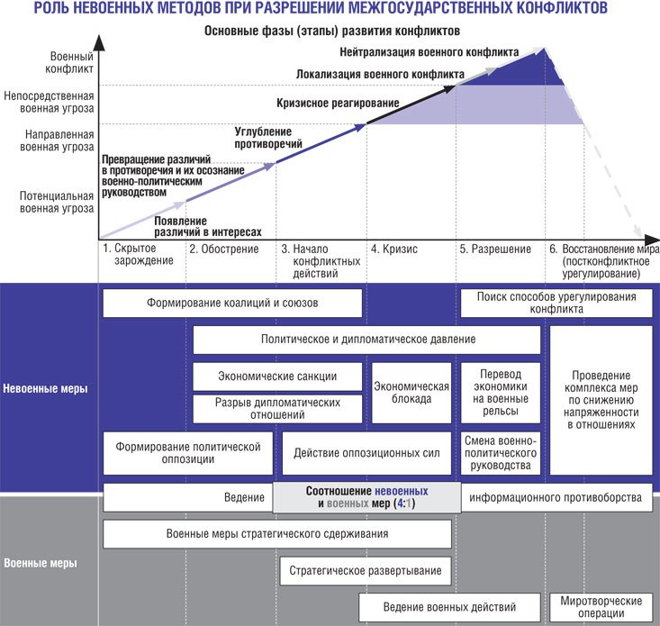
Валерий Герасимов, начальник Генштаба Вооруженных Сил Российской Федерации Военно-промышленный курьер № 8 (476) за 27 февраля 2013

Slide 5
Ідея методу
Ми виділили такі тези офіційної російської пропаганди, які мають високу (75-80%) підтримку в Росії. Це квазілогічний ланцюжок:
майдан був організований американцями разом з націоналістами;
в результаті майдану до влади прийшли націоналісти, які загрожують російськомовному населенню України;
Крим і Схід України були в небезпеці, Крим вдалося захистити, включивши його до складу Росії, а Схід повстав і хоче незалежності і гарантій безпеки;
націоналісти почали війну зі своїм народом.
Тому були сформульовані судження, що покривають головні тези цього ланцюжка - судження про Майдан, оцінка США, підтримка анексії Криму, засудження АТО, довіра до російських ЗМІ.

Slide 6
Судження
1. Скажiть, будь ласка, яка з наступних 2-х думок ближча до Вашої думки? Євромайдан був ... | Код
Народним протестом на підтримку європейського шляху розвитку | 0
Боротьбою за владу антиросійських, нацiоналiстичних сил | 100
2. Чи пiдтримуєте Ви приєднання Криму до Росiї?
Так | 100
Безумовно нi | 0
3. Як Ви в цiлому ставитеся зараз до Сполучених Штатiв Америки?
Дуже добре | 0
Дуже погано | 100
4. Антитерористична операцiя на Сходi України (АТО) - це каральнi операцiї проти звичайного населення
Погоджуюсь | 100
Не погоджуюсь | 0
5 Чи довiряєте Ви росiйським ЗМI (телебаченню, радiо, газетам)?
Повнiстю довiряю | 100
Повнiстю не довiряю | 0

Slide 7
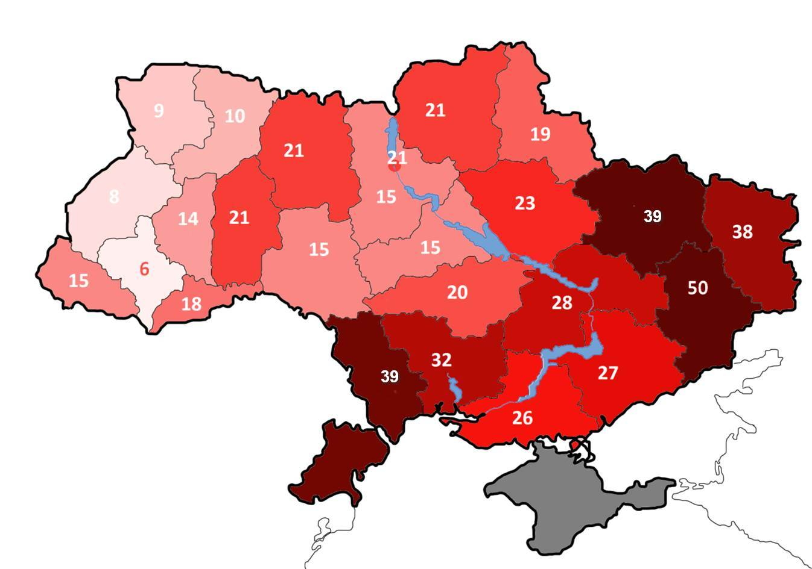
Індекс ефективності російської пропаганди: мапа

Slide 8
підтримка меседжів російської пропаганди в різних регіонах України

Slide 9
Поширеність проросійських та проукраїнських переконань
Найбільшу підтримку у мешканців України мають наступні твердження: «Дiї української армiї на Донбасi - це вiйна з Росiєю та проросiйськими террористами», «Причина бiльшої частини складнощiв, з якими зiткнулась країна, - це агресiя Росiї», «Подiї, що вiдбулись зимою 2014 року в Києвi - це народна революцiя», «Теперiшня влада в цiлому не здатна провести необхiднi для країни реформи».
Найменше українці підтримують твердження: «В Українi переслiдуються етнiчнi росiяни та росiйськомовнi громадяни», «Дiї української армiї на Донбасi - це каральна операцiя проти власного народу», «Референдум на Донбасi вiдобразив дiйснi прагнення мiсцевих мешканцiв».
Оцінка Майдану та військових дій на Донбасі є тим, що найбільше роз’єднує різні регіони країни, передусім Схід та Захід. Найменше відрізняються регіони за сприйняттям поточної ситуації в країні, особливо в критичному світлі.
Переконання, що об’єднують різні частини України, – це підтримка необхідності миру навіть ціною компромісів з супротивником та надія на те, що з часом Україна стане на шлях розвитку та процвітання.

Slide 10
Підтримка проукраїнських та проросійських тверджень по регіонах (1)
1 – повна незгода, 5 – повна згода

Slide 11
Підтримка проукраїнських та проросійських тверджень по регіонах (2)
1 – повна незгода, 5 – повна згода

Slide 12
Результати додаткового аналізу
Ми розрахували середній рівень підтримки проукраїнської та проросійської точки зору в цілому та окремо для кожної теми (Майдан 2013-2014, бойові дії на Сході, оцінка поточної ситуації в Україні).
Регіон проживання - найвпливовіший фактор, що визначає проукраїнські чи проросійські переконання. Регіон має більший вплив, аніж практики користування медіа та національна самоідентифікація.
Тим не менш, користування українськими та російськими джерелами новин справді пов’язане з рівнем підтримки відповідної точки зору на події в країні (в тому числі усередині одного регіону та лінгво-етнічної групи). Ті, хто користуються лише українськими джерелами інформації, мають більш виражену проукраїнську позицію.
Залежність переконань від джерел інформації найбільш помітна на Сході та Півдні.

Slide 13
користування українськими та російськими ЗМІ в різних регіонах України

Slide 14
Користування українськими та російськими ЗМІ
72% дізнається новини з переважно українських телеканалів та Інтернет-ЗМІ (43% тільки дивляться ТВ, 29% також користуються Інтернетом).
22% регулярно звертається і до українських, і до російських джерел інформації (з них 9% - тільки телеглядачі).
6% практично не цікавиться новинами ні з українського, ні з російського телебачення та Інтернету.
Україна без ДНР та ЛНР

Slide 15
Тижневе охоплення новин на українському та російському телебаченні по регіонах
18% респондентів по Україні (без так званих ДНР та ЛНР) дивляться новини на російських телеканалах щонайменше кілька разів на місяць.
Західний регіон дивиться новини на російських телеканалах майже так само часто, як і Східний.

Slide 16
Тижневе охоплення українських та російських новинарних Інтернет-ЗМІ по регіонах
23% респондентів по Україні (без так званих ДНР та ЛНР) дізнаються новини з російських Інтернет-ЗМІ щонайменше кілька разів на місяць.
Менш інтенсивне користування російськими Інтернет-ЗМІ у Східному регіоні пояснюється найнижчим рівнем користування Інтернетом в цій частині країни.

Slide 17
Динаміка ставлення до українських та російських ЗМІ
Українські ЗМІ втрачають довіру аудиторії майже по всій Україні, крім Західного регіону. На Півдні, Сході та Центрі відсоток тих, хто сказав, що ставлення до українських мас-медіа з початку року у них погіршилось, переважає відсоток тих, у кого воно покращилось.
Поступова втрата довіри до українських мас-медіа компенсується тим, що російські ЗМІ втрачають довіру набагато сильніше, в тому числі на Сході та Півдні.

Slide 18
Дякуємо за увагу!
Володимир Паніотто
Марина Шпікер

